Slide 1
ATENÇÃO!
Os slides estão sincronizados com a música.
Não clique!

Slide 2
Mulher de Madeira

Slide 3
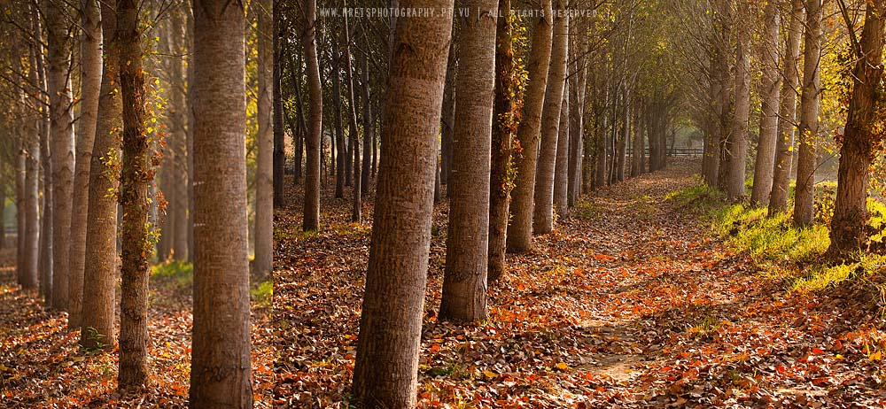

Slide 4
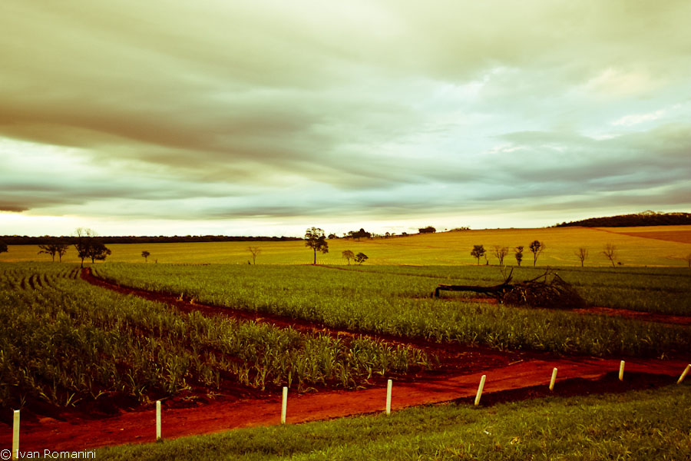

Slide 5


Slide 6


Slide 7
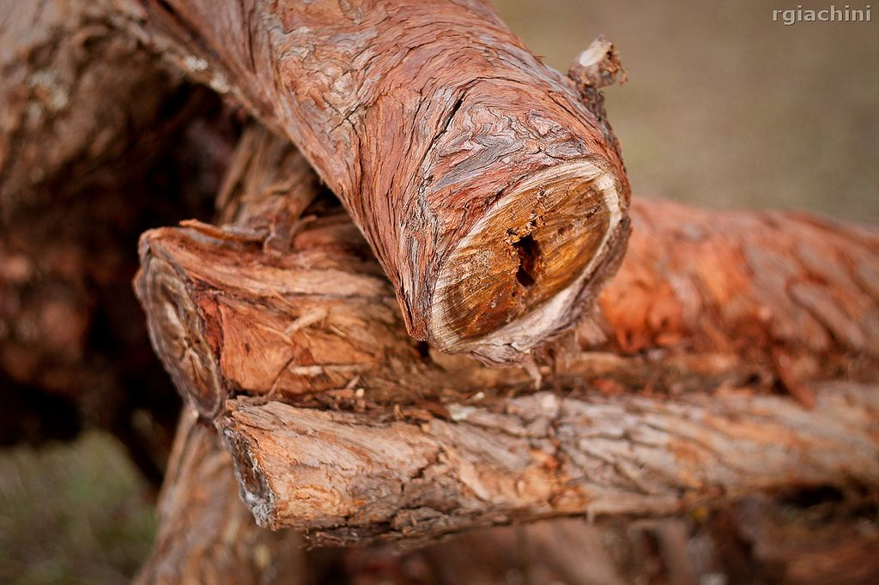

Slide 8
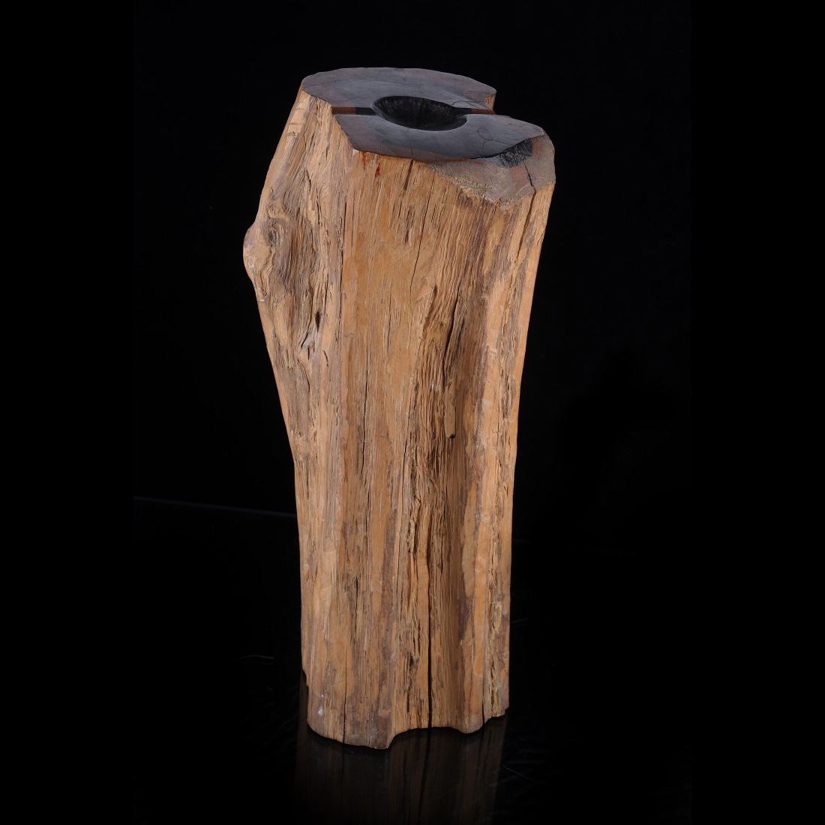

Slide 9
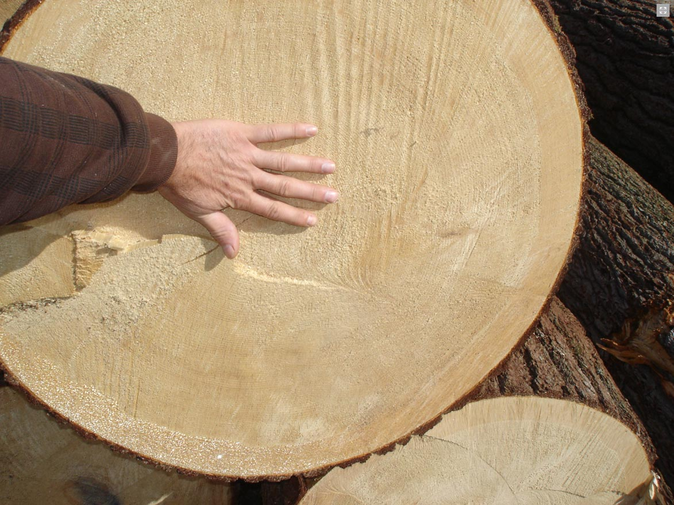

Slide 10
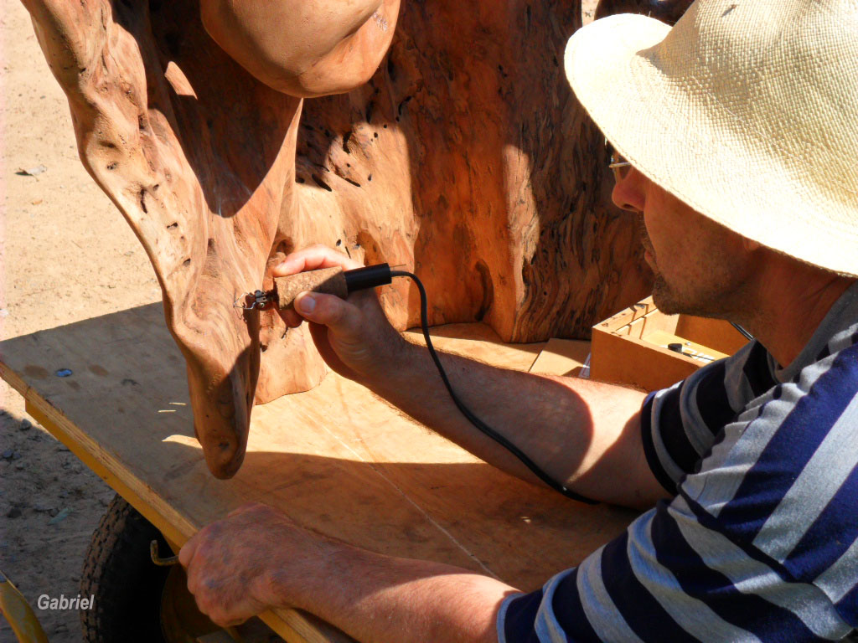

Slide 11
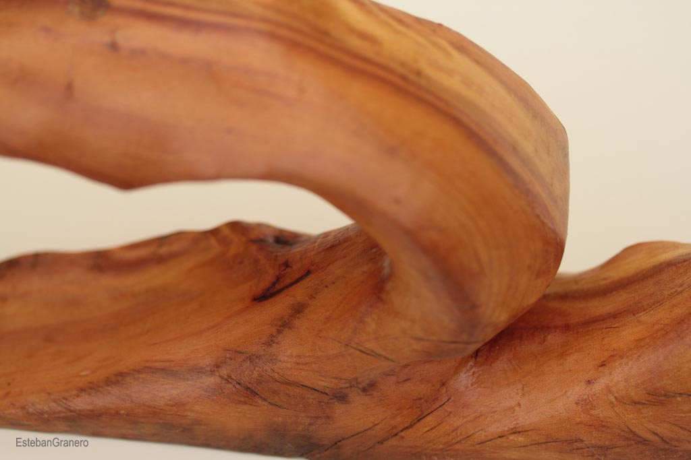

Slide 12
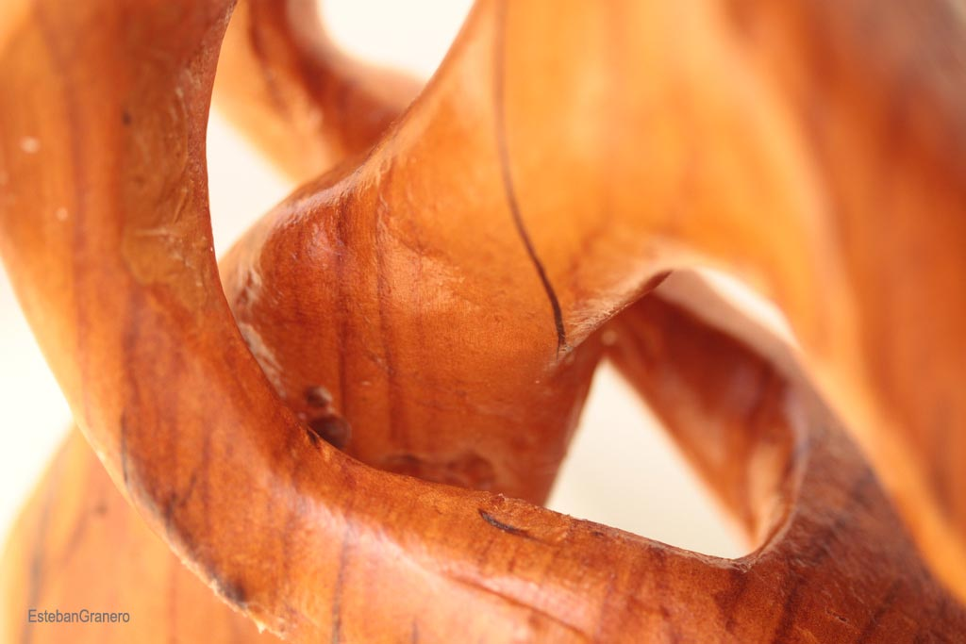

Slide 13
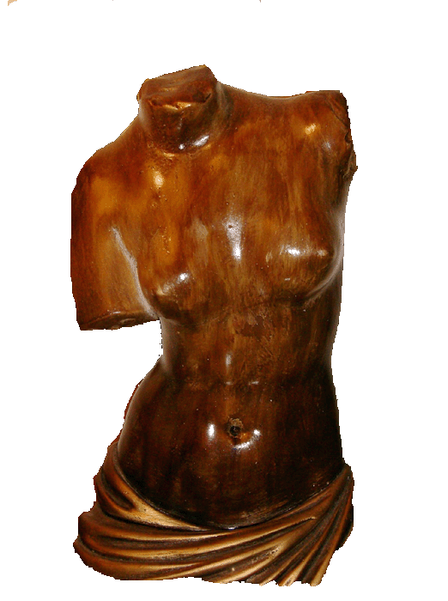

Slide 14
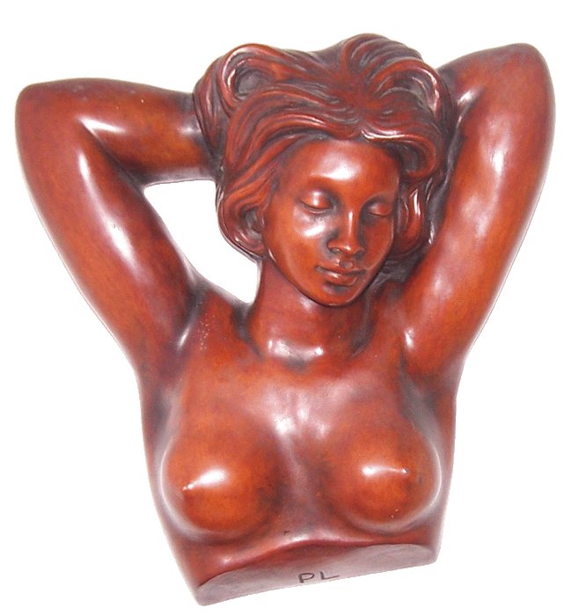

Slide 15
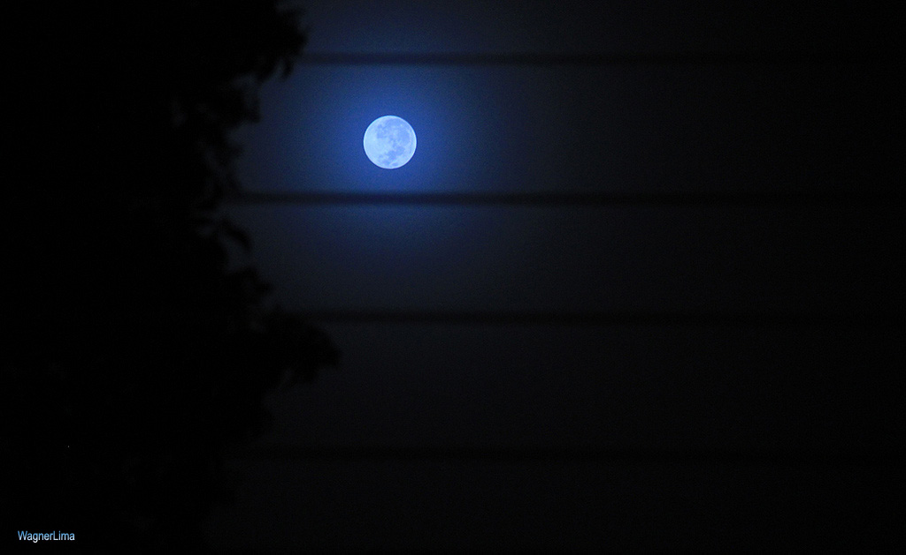

Slide 16
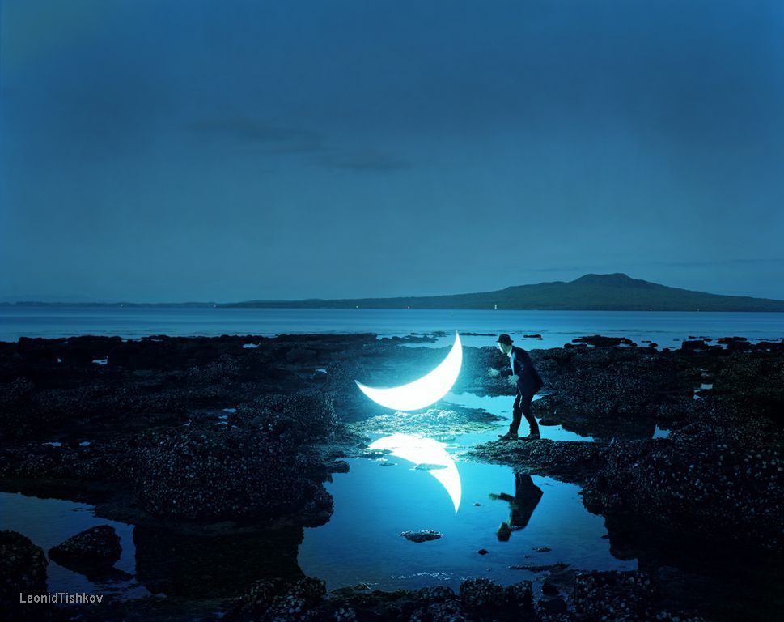

Slide 17
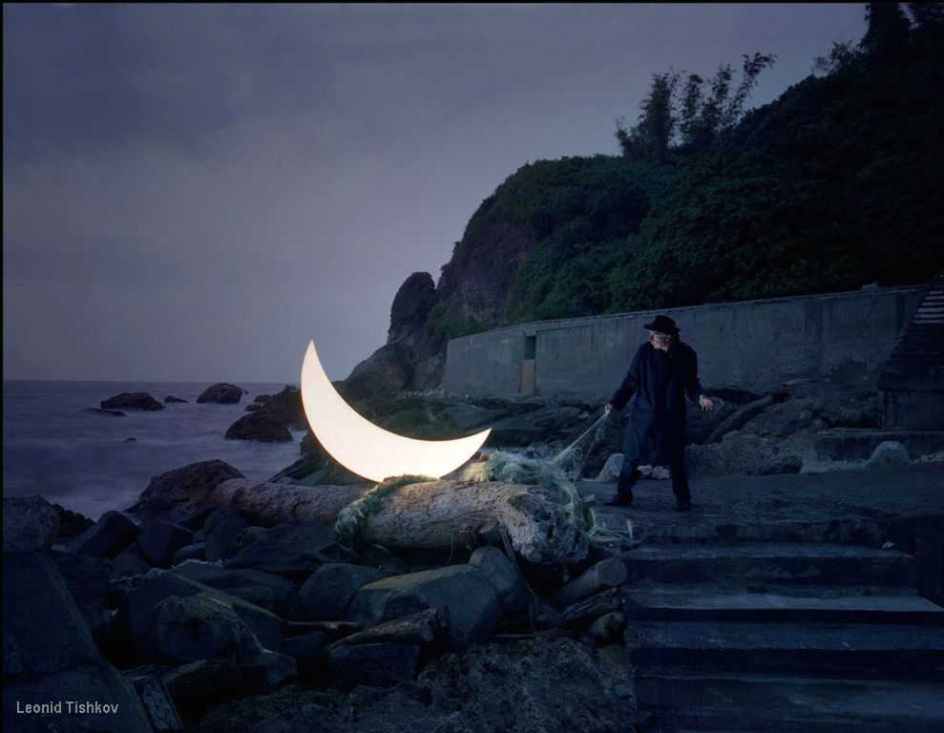

Slide 18


Slide 19
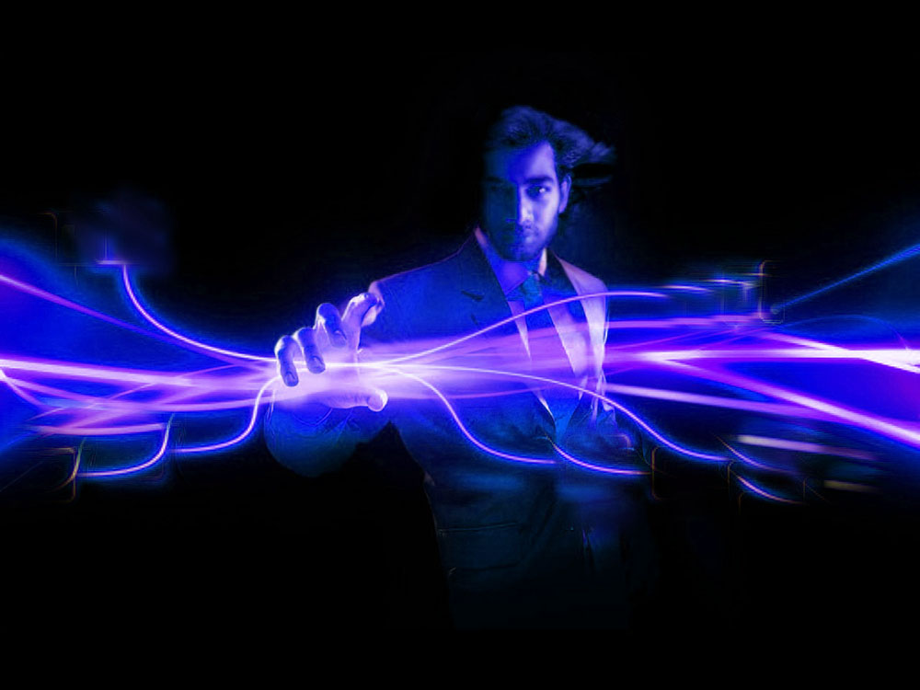

Slide 20


Slide 21


Slide 22


Slide 23
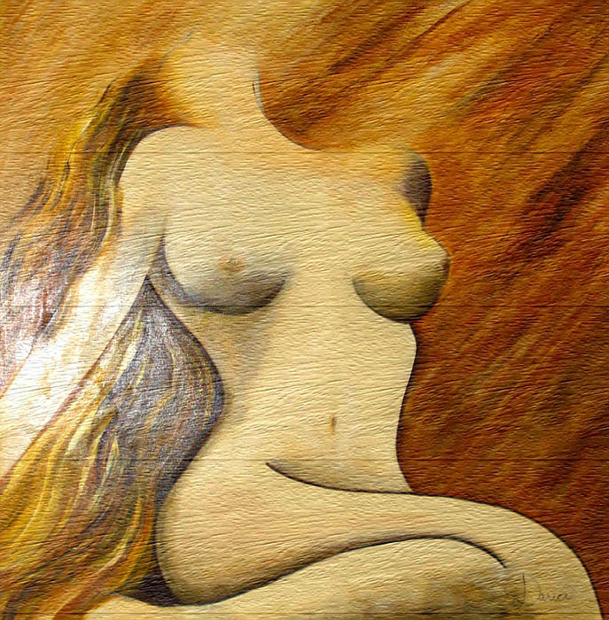

Slide 24

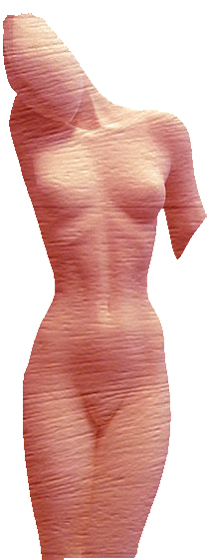

Slide 25
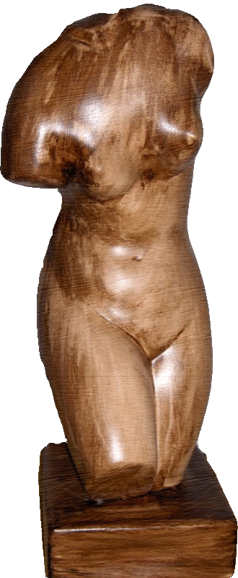

Slide 26
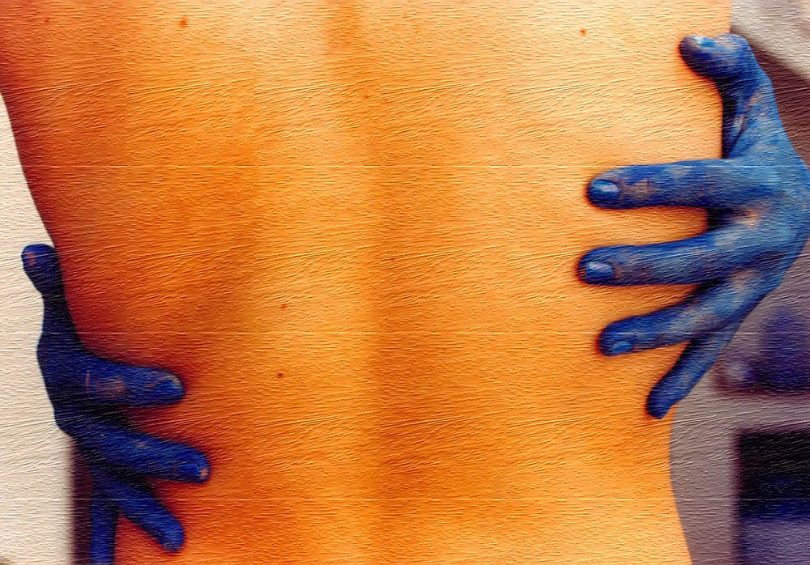

Slide 27
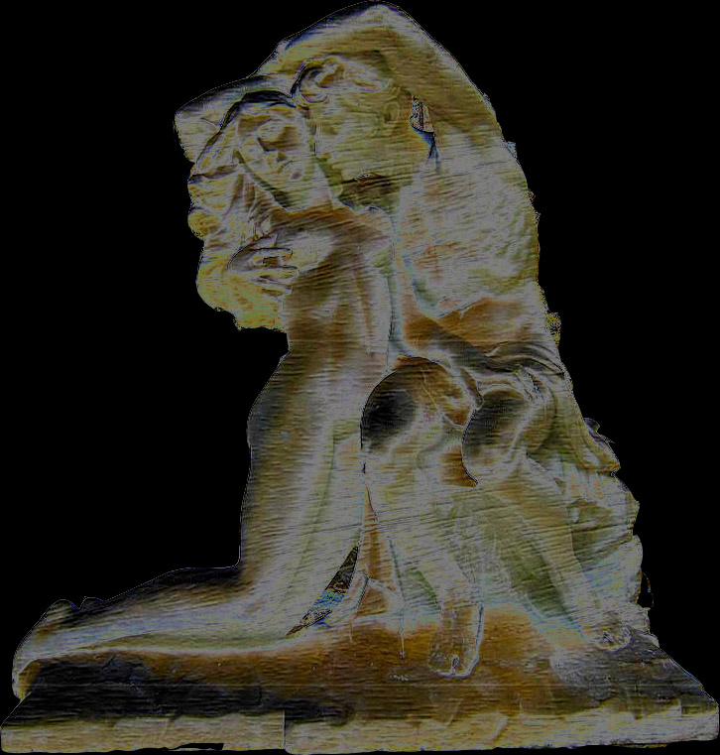

Slide 28


Slide 29
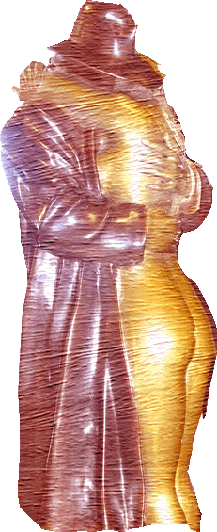

Slide 30



Slide 31
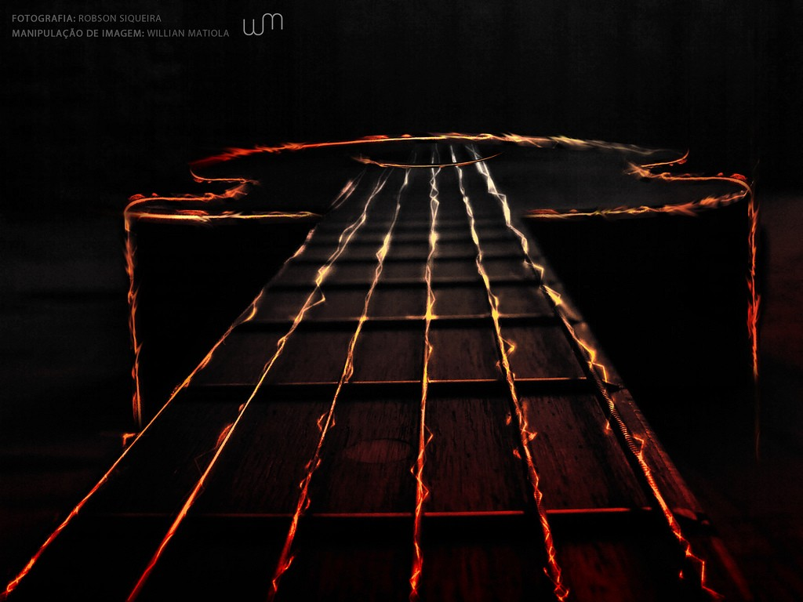
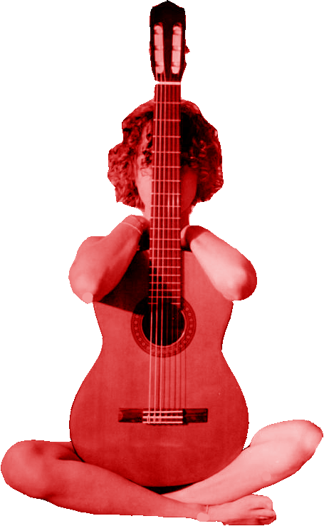

Slide 32


Slide 33


Slide 34
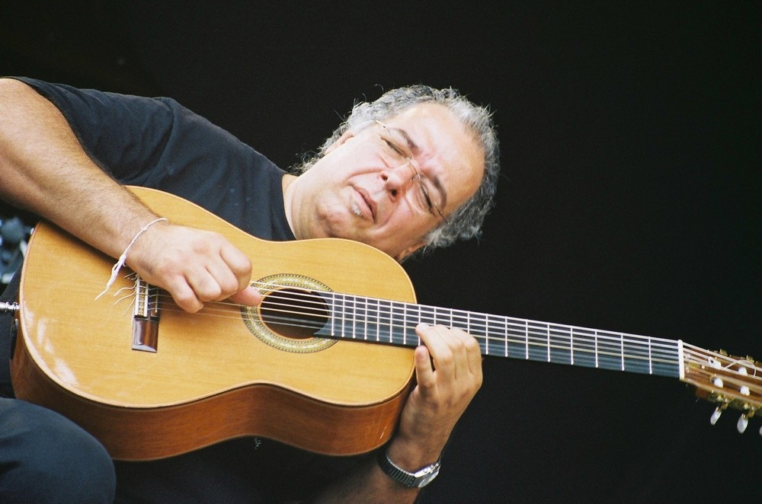

Slide 35
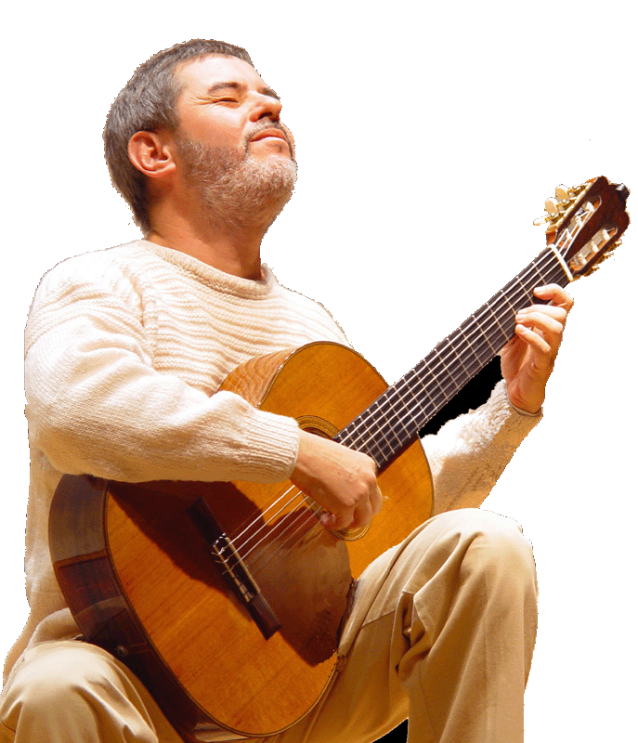

Slide 36


Slide 37
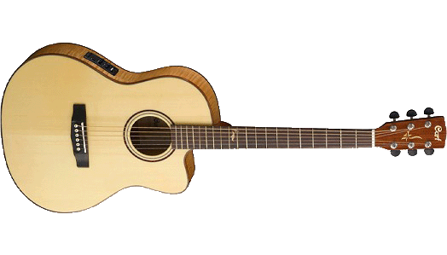
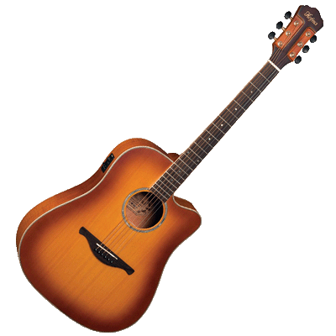
Música:
“Violão” - Sueli Costa e Paulo Cesar Pinheiro
Voz: Ana Carolina
Formatação:
Bete Maciel - Abril/2013
Fortaleza, Ceará - Brasil
mbetemaciel@gmail.com
INICIAR
ENCERRAR

